Slide 1
Цветик-семицветик
Валентин Катаев

Slide 2
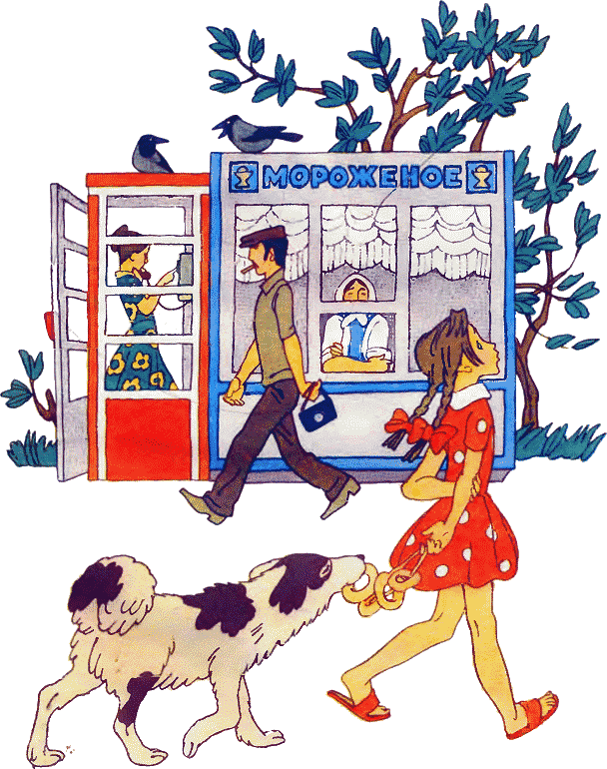
Notes:
Собака ест баранки

Slide 3
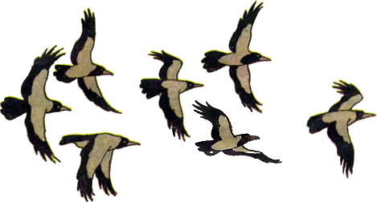
Notes:
Вороны

Slide 4
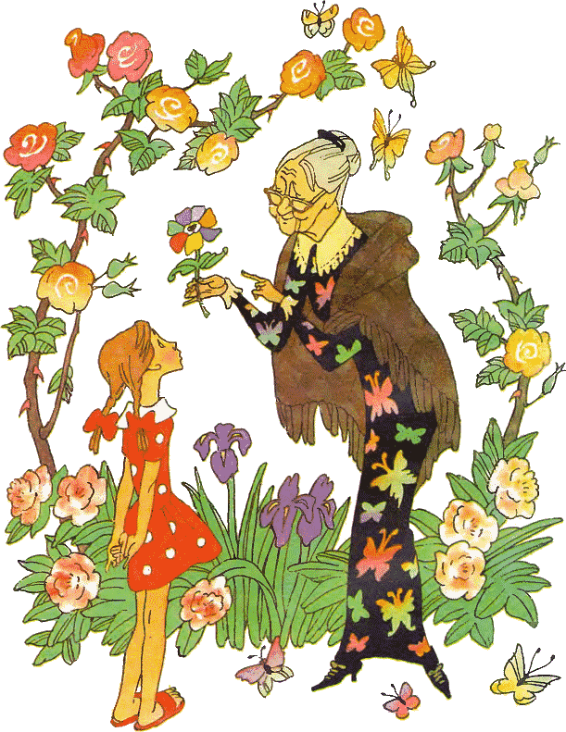
Notes:
Старушка

Slide 5
Лети, лети, лепесток,
Через запад на восток,
Через север, через юг,
Возвращайся, сделав круг.
Лишь коснешься ты земли -
Быть по-моему вели.

Slide 6
Notes:
Бвбочки

Slide 7
Notes:
Желтый лепесток

Slide 8
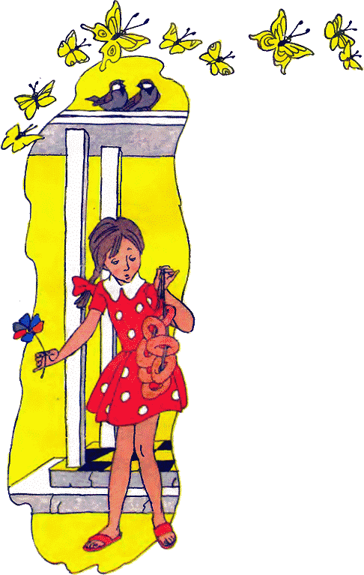
Notes:
Баранки

Slide 9
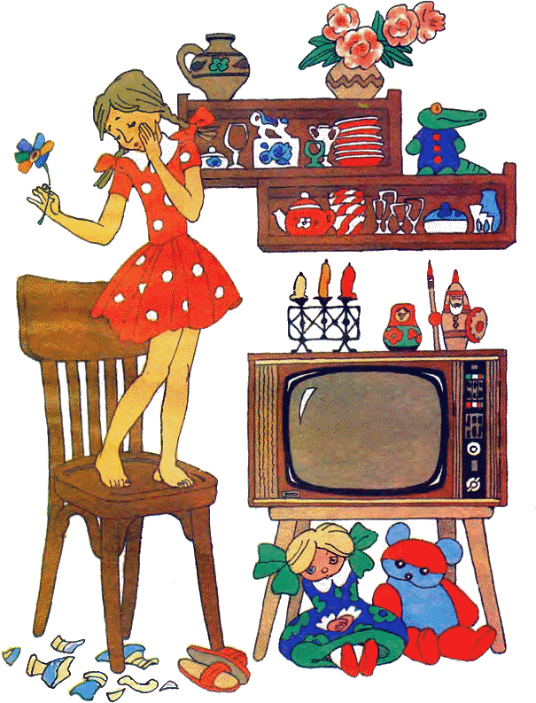
Notes:
Ваза

Slide 10
Notes:
Красный лепесток

Slide 11
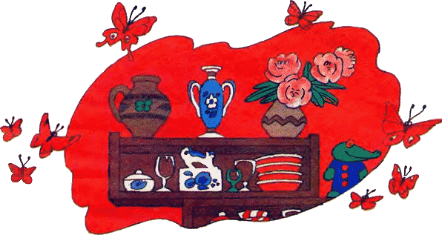
Notes:
Целая ваза

Slide 12
Желание
Чувство
вернуться с полюса;
вернуться домой;
иметь все игрушки;
отправить игрушки;
вернуть здоровье;
склеить вазу
радость;
облегчение;
страх;
испуг
Notes:
Желания и чувства

